Slide 1
GPGPU mit JavaCL

Slide 2
GPGPU?
OpenCL & JavaCL
Coding Time!

Slide 3
Was bedeutet GPGPU
Definition GPGPU
General-purpose computing on graphics processing units is the utilization of a graphics processing unit (GPU), which typically handles computation only for computer graphics, to perform computation in applications traditionally handled by the central processing unit (CPU) - wikipedia (en)
Kurz:
“Irgendwas auf der Grafikkarte rechnen, was da früher nicht gerechnet wurde”
Unter Einsatz speziell geschaffener Technologien
CUDA, DirectCompute, OpenCL

Slide 4
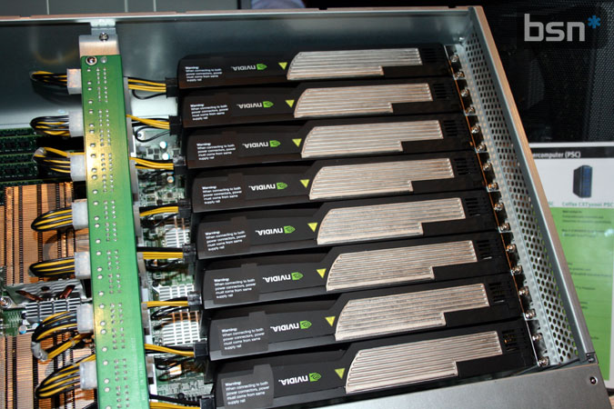
Anwendungsbereiche
Bild & Videoverarbeitung
Audioverarbeitung
Scientific Computing
Simulationen
Offline-Rendering
Games
Physik
KI
Echtzeit-Rendering
Völlig neue Ansätze dank GPGPU Sprachen
… massiv parallelisierbare Algorithmen!

Slide 5

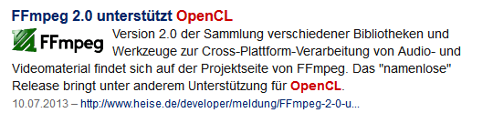
Aktuelles
Office?!
Kodierung

Slide 6
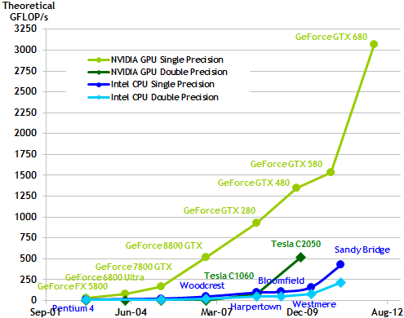
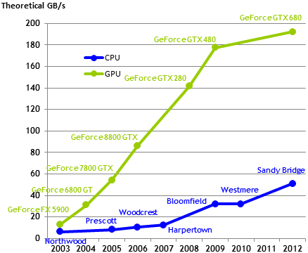
GPU Rechenleistung
Theoretische Rechenleistung
Speicherbandbreite
http://docs.nvidia.com/cuda/cuda-c-programming-guide/

Slide 7
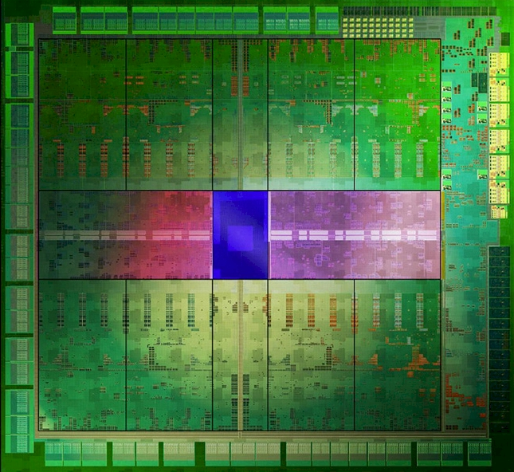
Ganz kurz: Woher kommen heute (PC) GPUs?
INTEL
In Prozessor integriert: HD Graphics
AMD
Consumer: Radeon HD
Professional: FireStream
NVIDIA
Consumer: GeForce
Professional: Tesla
(Größenverhältnisse nach Marktanteil http://www.pcper.com/news/Graphics-Cards/JPR-Releases-Q1-2013-GPU-Market-Share-Numbers-Good-News-NVIDIA)

Slide 8
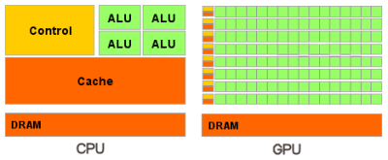
Woher die Performance?
SEHR viele “Prozessoren”
Prozessoren? Streamprozessoren!
Zusammengefasst in Warps (NVIDIA)/Wavefronts (AMD)
Zusammengefasst in je 1-10 “Multiprozessoren” (versch. Bezeichnungen)
Eine Gruppe führt die gleiche Operation auf verschiedenen Daten aus

Slide 9
Woher die Performance?
Hohe Speicherbandbreite aber hohe Latenzen
Zugriffe sind sehr langsam
Aber sehr viele Prozessoren führen diese aus
Große Datenmengen!
Bestfall: Streamprozessoren eines Multiprozessors gleiche Operationen auf zusammenhängen Daten aus

Slide 10
GPGPU?
OpenCL & JavaCL
Coding Time!

Slide 11

Was ist JavCL & OpenCL
JavaCL ist ein praktischer Java-Wrapper für OpenCL
OpenCL:
Standard der Khronos Group zur Programmierung heterogener Parallelrechner
Programmieren von “Kernel” in OpenCL C
Eine an C angelehnte Sprache

Slide 12
Was ist JavCL & OpenCL
JavaCL ist ein praktischer Java-Wrapper für OpenCL
OpenCL:
Version 1.2, Nov 2011
Unterstützung von Hardware & Treiber abhängig

Slide 13
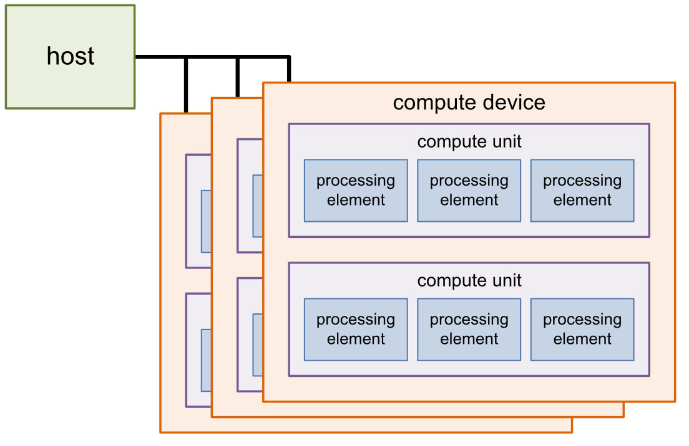
Platformmodell
Besonderheit von OpenCL:
ALLES kann ein Compute-Device sein (Wenn denn nur ein Treiber da ist..)
(Wikipedia: http://de.wikipedia.org/wiki/OpenCL)

Slide 14



Hardware & Platform Support
NVIDIA Grafikkarten Grafiktreiber benötigt
Ab NVIDIA Geforce 8 Series Alle Laptop & Desktop Grafikchips
Intel “Intel SDK for OpenCL Applications 2012” benötigt
CPUs, GPUs
Amd “AMD APP SDK” benötigt
CPUs, GPUs, APUs
versch. IBM Rechner

Slide 15
Platformmodell
Host Code Java in unserem Fall
Device Code OpenCL C
(Wikipedia: http://de.wikipedia.org/wiki/OpenCL)

Slide 16
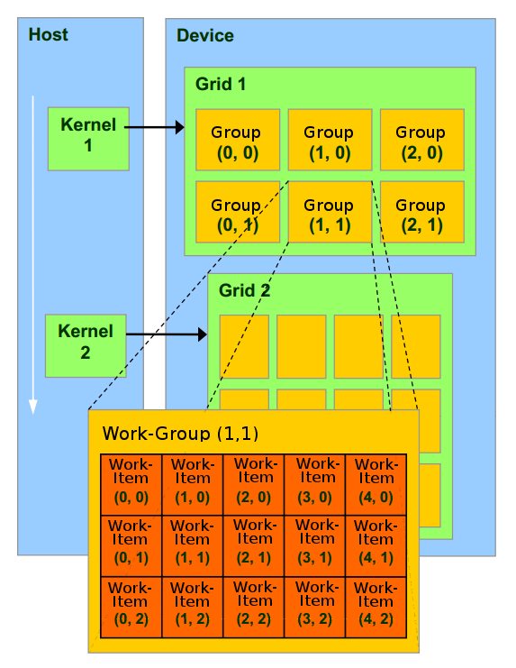
Programmier/Berechnungsmodell
Innerhalb von WorkGroup:
Geteiler Speicher (Local Memory)
Syncs möglich
Device arbeitet parallel zum Host!

Slide 17
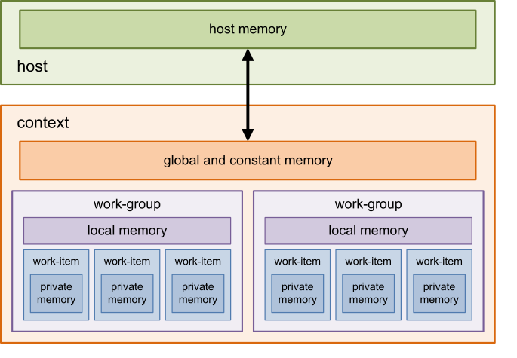
Speichermodell
(Wikipedia: http://de.wikipedia.org/wiki/OpenCL)

Slide 18
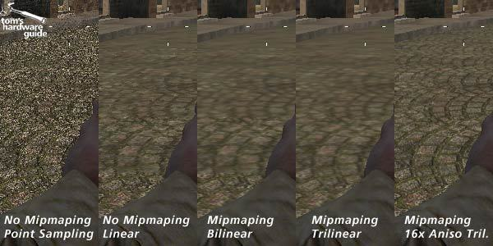
Images/Textures
Besonderer Speicherzugriff für Bilddaten
Mehrdimensionaler Cache
Filterung
Automatische Typkonvertierung
Out of Bounds Handling
Ist Teil des Global Memorys
Praktisch nicht nur für Bilder!
Mittlerweile auf den meisten modernen GPUs alle Speicheraten gepuffert

Slide 19
GPGPU?
OpenCL & JavaCL
Coding Time!

Slide 20

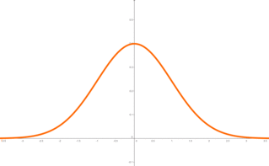
Unser Beispiel: Gaussian Blur
In jedem Pixel gewichtete Summe der Umliegenden bilden
Gewichtung mit gausscher Glockenkurve

Slide 21
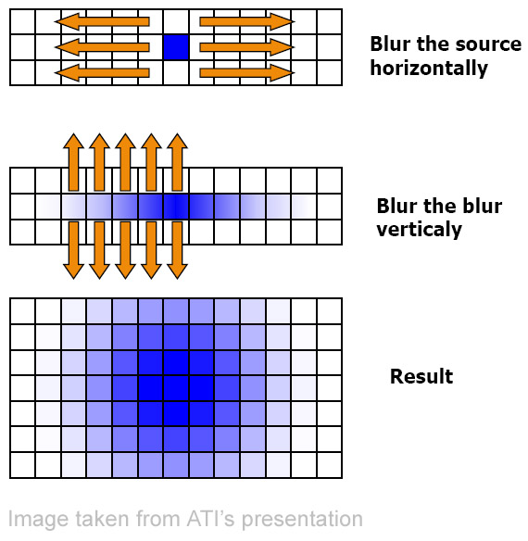
Unser Beispiel: Gaussian Blur
In jedem Pixel gewichtete Summe der Umliegenden bilden
Lässt sich separieren in vertikalen & horizontalen Blur
reduziert Zahl der Lesezugriffe dramatisch!

Slide 22

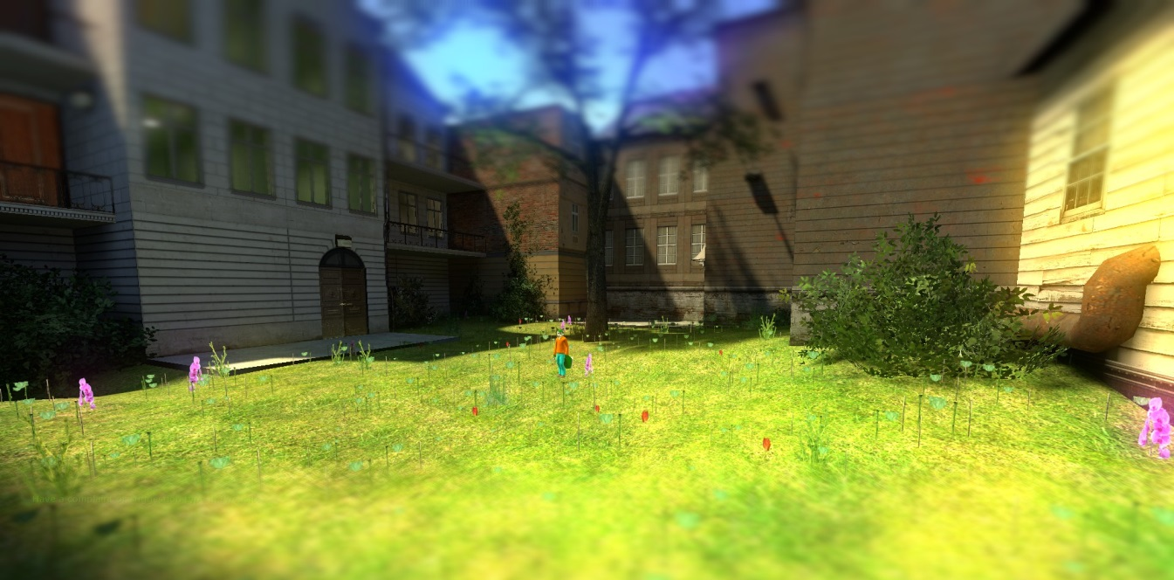
Gaussian Blur Anwendungen
Glättung von Bildinhalten
PrePass für Kantenerkennung
Verschiedene Grafische Effekte
Bloom/Glow
Depth of Field (Approximation)
…

Slide 23
Mehr?
GPU-Programmierung
Prof. Thorsten Grosch
Jedes SoSe, Wahlpflichtfach Bachelor

Slide 24
Bonusslides

Slide 25
Geschickte Optimierung des Blurs
Es geht noch viel schneller!
Nutzt man den linearen Filter geschickt aus, kann der Blur extrem gut optimiert werden
Artikel über Realisierung mithilfe von Pixel-Shadern http://rastergrid.com/blog/2010/09/efficient-gaussian-blur-with-linear-sampling/
Local Memory ist extrem schnell
Pre-Fetching von umliegenden Pixeln in den Local Memory?

Slide 26
Vergleich zu CUDA
Automatische Konvertierung möglich: Swan
CUDA | OpenCL
Thread | Work-Item
Thread Block | Work-Group
Global Memory | Global Memory
Constant Memory | Constant Memory
Shared memory | Local memory
Local memory | Private memory

